Slide 1
1. xampp 설치 : Apache + MariaDB + PHP + Perl
https://www.apachefriends.org/index.html
Apache : php를 html로 변환해주는 서버.
HTTP 웹서버이다.
2) http : 프로토콜=통신규약
HTTP(HyperText Transfer Protocol)는 WWW 상에서 정보를
주고받을 수 있는 프로토콜이다. 주로 HTML 문서를 주고받는 데에 쓰인다.
TCP와 UDP를 사용하며, 80번 포트를 사용한다.
www.naver.com
웹프로그래밍 언어)
PHP : APACHE.
ASP : IIS
C# : IIS
JSP : TOMCAT
JAVASCRIPT : NODE.JS
request
메인화면. html파일로.
response
client : 크롬브라우저
네이버 웹서버(소프트웨어)

Slide 2
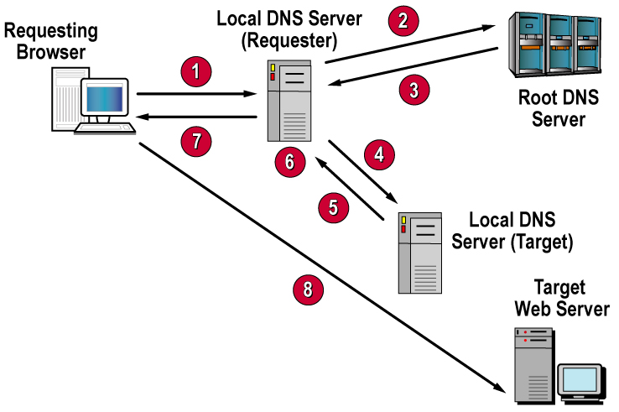
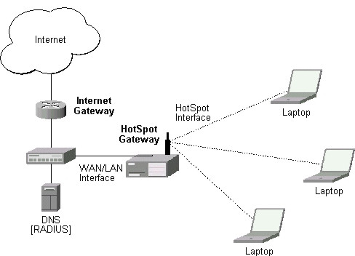
내 PC
gateway
router
router
web server
10.120.5.126
routing table

Slide 3
http 통신
http://www.naver.com
request
사용자 IP,
유저세션(session id)
request
요청 행
요청 해더
공백행
메시지본문
response
응답 행
응답 해더
공백 행
메시지본문
클라이언트 브라우저
웹 서버

Slide 4
참고 : https://www.lesstif.com/pages/viewpage.action?pageId=26083967
GET : 요청메서드 ( GET / POST)
http://www.naver.com : URL
HTTP/1.1 : HTTP의 버전
요청 행
GET http://www.naver.com HTTP/1.1
Host : http://www.naver.com (key : value)
User-Agent :
Accept :
요청 해더
공백행
해더와 메시지 본문을 구분
메시지본문
전송하는 데이터가 저장됨. 데이터 형식은 요청헤더에 지정된 타입을 준수.
content-type : application/x-www-form-urlencoded, multipart/formed-data, text/html, json

Slide 5
HTTP/1.1 : HTTP 버전
200 : 상태코드
OK : 보충메세지
응답 행
HTTP/1.1 200 OK
응답 해더
메시지의 제어정보, 메시지 본문에 저장한 데이터정보 등이 텍스트 형식으로 저장(KEY : VALUE)
공백행
해더와 메시지 본문을 구분
메시지본문
받을 데이터가 담김. 데이터 형식은 요청 헤더에 지정된 타입을 따름.
HTML파일, CSS파일, 자바스크립트 파일, 이미지, JSON 등

Slide 6
MYSQL DB
IDX | USERNAME | TITLE | REG_DATE | EDIT_DATE | CONETNTS
4대 쿼리)
조회, 저장, 수정, 삭제
query : 질의.
A database query extracts data from a database and formats it in a readable form.
A query must be written in the language the database requires; usually, that language is
Structured Query Language (SQL).
select * from tablename( * : 전체컬럼)
insert into tablename(컬럼이름) values(‘데이터‘);
update tablename set 컬럼이름 = 값, 컬럼이름 = 값 where 컬럼 = 데이터;
delete from tablename where 컬럼 = 데이터;

Slide 7
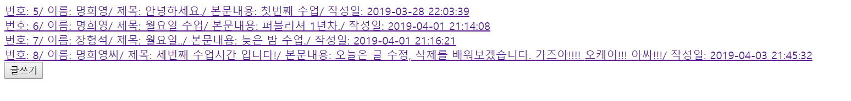
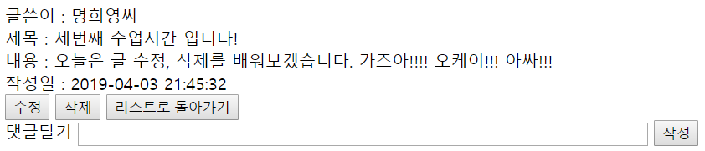
IDX | USERNAME | TITLE | REG_DATE | EDIT_DATE | CONETNTS
BOARDIDX | IDX | USERNAME | REG_DATE | CONETNTS

Slide 8
1. 컬럼 이름 / 데이터타입 / 길이 / 기본값(DEFALUT VALUE) / NULL허용 / AutoIncrement

